Slide 1
«Впровадження програми профілактики інфекцій та інфекційного контролю
в закладах охорони здоров’я»
Принципи інфекційного контролю і профілактики інфекційних хвороб, пов’язаних з наданням медичної допомоги
2019

Slide 2
На сьогоднішній день

Slide 3
Заплановано

Slide 4
Заплановано
Інструкція з впровадження мультимодальної стратегії профілактики інфекцій та інфекційного контролю в закладах охорони здоров'я
Інструкція з впровадження програми адміністрування антимікробних препаратів в закладах охорони здоров'я
Керівні принципи: профілактика інфекцій, пов'язаних з наданням медичної допомоги
Проект наказу МОЗ України «Про організацію профілактики інфекцій та інфекційного контролю в закладах охорони здоров'я
Керівні принципи: гігієна рук в закладах охорони здоров'я
Порядок епідеміологічного нагляду за інфекційними хворобами, пов'язаними з наданням медичної допомоги та використанням антимікробних препаратів
Інструкція з впровадження мультимодальної стратегії з покращення гігієни рук в закладах охорони здоров'я

Slide 5
Ключові елементи системи профілактики інфекцій та інфекційного контролю
Програма профілактики інфекцій та інфекційного контролю:
Створення комісії з інфекційного контролю:
обов'язкові члени – керівник, епідеміолог, фармаколог, координатор програми з покращення гігієни рук, координатор програми навчання і підготовки, статист
обов'язкові залучені члени – начмед/медичний директор, головна медична сестра, лікар-бактеріолог, завідувачі та старші медичні сестри відділень
Основні напрями - стандартні заходи безпеки, гігієна рук, заходи щодо унеможливлення передачі збудників інфекційних хвороб, профілактика зараження під час оперативних втручань, профілактика девайс-асоційованих інфекцій, профілактика передачі мікроорганізмів із множинною/ панрезистентністю до антимікробних препаратів, дезінфекція та стерилізація, захист та безпека медичних працівників, безпека при проведенні ін'єкцій, утилізація відходів, адміністрування антимікробних препаратів

Slide 6
Ключові елементи системи профілактики інфекцій та інфекційного контролю
План дій щодо профілактики інфекцій та інфекційного контролю
Створення комісії з інфекційного контролю
Набір команди
Затвердження і реалізація плану дій
План дій, що реалізується знижує розповсюдженість ІПНМД на 30%
Програма покращення гігієни рук
Відповідальна особа – координатор програми
Члени команди – інструктори та спостерігачі
При 90% дотриманні медичними працівниками правил і практик гігієни рук рівень ІПНМД знижується на 60-70%
Програма адміністрування антимікробних препаратів
Відповідальна особа – клінічний фармаколог
Впровадження програми адміністрування антимікробних препаратів знижує їх споживання в закладі охорони здоров'я до 70%
Епідеміологіч-ний нагляд
Відповідальна особа – госпітальний епідеміолог (не менше одного на 250 ліжок)
«Є проблема – є рішення!»

Slide 7
Програма з покращення гігієни рук

Slide 9

Програма адміністрування антимікробних препаратів
15 млрд. гривень українці щороку витрачають на антибіотики.
30% українців лікує застуду антибіотиками.
25 тис. європейців помирає щороку через антимікробну резистентність.
1,7 млрд. доларів коштує розробка нового антибіотика.

Slide 10
Програма адміністрування антимікробних препаратів
1. Впровадження стратегії обмеження використання АМП
а) проспективний аудит зі зворотнім зв'язком
б) використання протоколів емпіричної терапії, що базуються на даних локального мікробіологічного моніторингу
2. Створення формуляру АМП
3. Навчання і підготовка
4. Моніторинг і зворотній зв’язок
5. Підтримка бактеріологічної лабораторії
6. Оцінка ефективності програми

Slide 12

Звітність відповідно до наказу
МОЗ України № 236

Slide 13
Чутливість St. aureus до антимікробних
препаратів (звітність відповідно до наказу МОЗ
України № 236 за 2018 рік)

Slide 14
Чутливість St. aureus до антимікробних
препаратів (звітність відповідно до наказу МОЗ
України № 236 за 2018 рік)

Slide 15
Епідеміологічний нагляд за інфекційними хворобами, пов'язаними із наданням медичної допомоги та використанням антимікробних препаратів
Співвідношення кількості госпіталізованих осіб в ЗОЗ і кількості внутрішньолікарняних інфекцій
 | 2010 р. | 2015 р. | 2016 р. | 2017 р.
Кількість осіб, що були госпіталізовані у лікарняні заклади (МОЗ), млн. осіб | 10,5 | 8,6 | 8,6 | 8,3
Кількість зареєстрованих випадків ВЛІ, осіб | 6929 | 4611 | 3619 | 3195
Питома вага, % | 0,07 | 0,05 | 0,04 | 0,04
Середній відсоток ВЛІ у госпіталізованих пацієнтів за даними ВООЗ, % | 5-10% - розвинені країни до 40% - в країнах що розвиваються
Мінімальна розрахункова кількість ВЛІ в Україні, осіб | 1 050 000 | 860 000 | 860 000 | 830 000

Slide 16
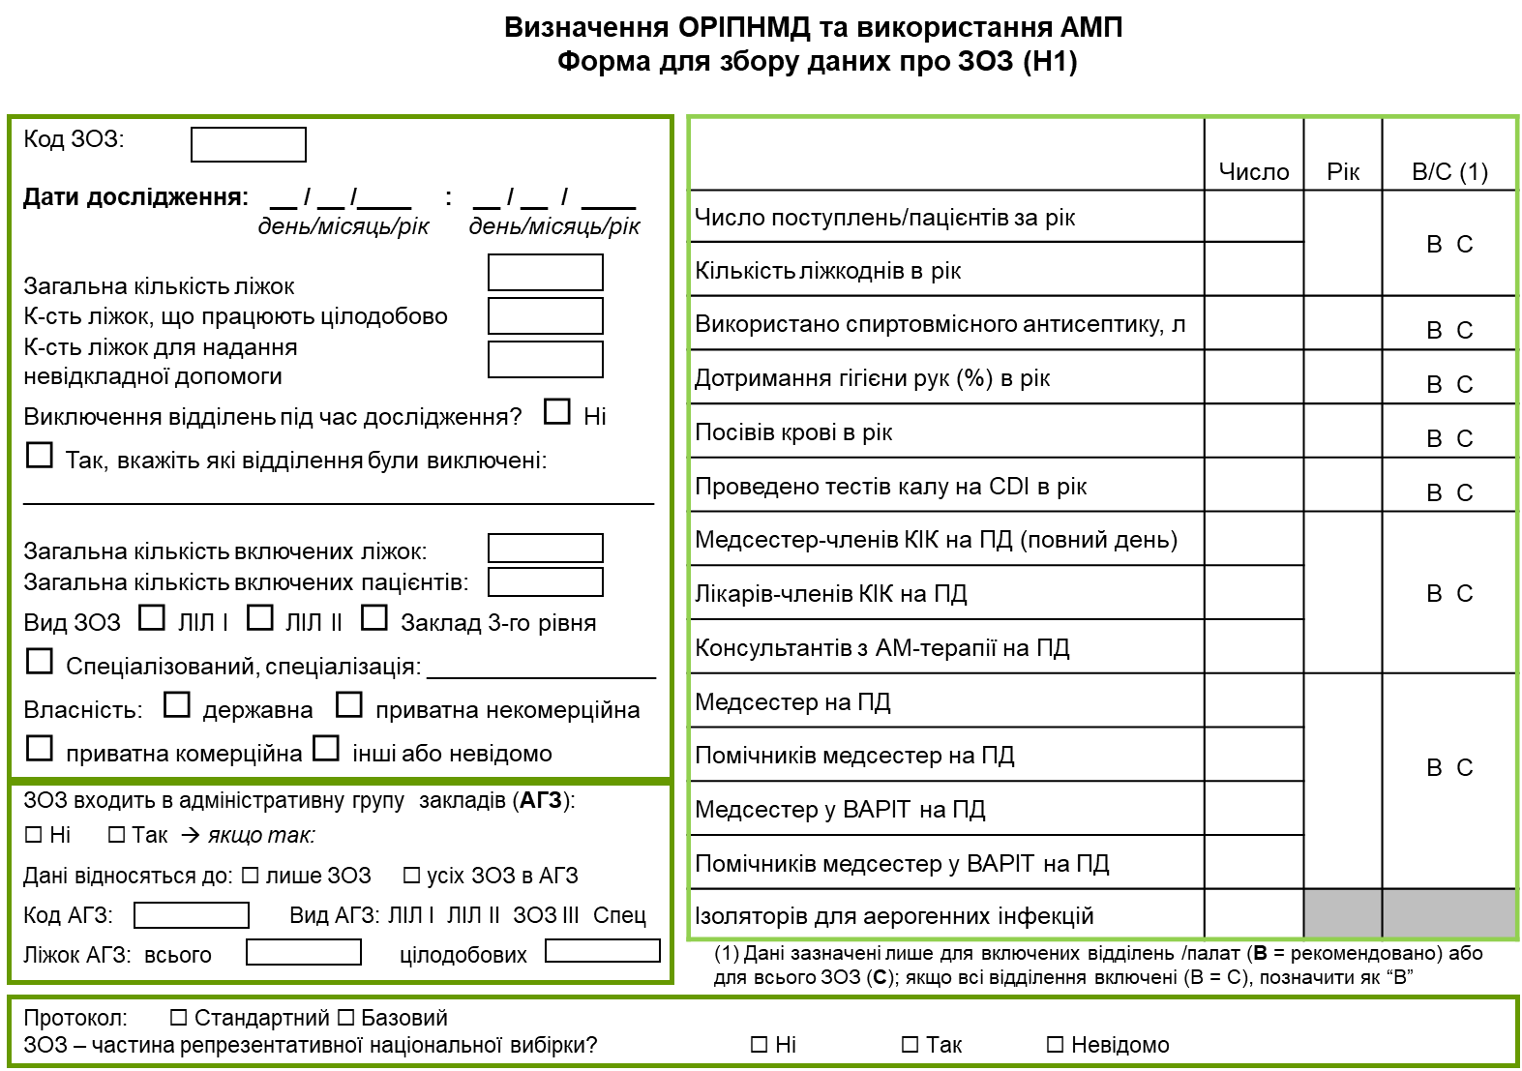

Slide 17
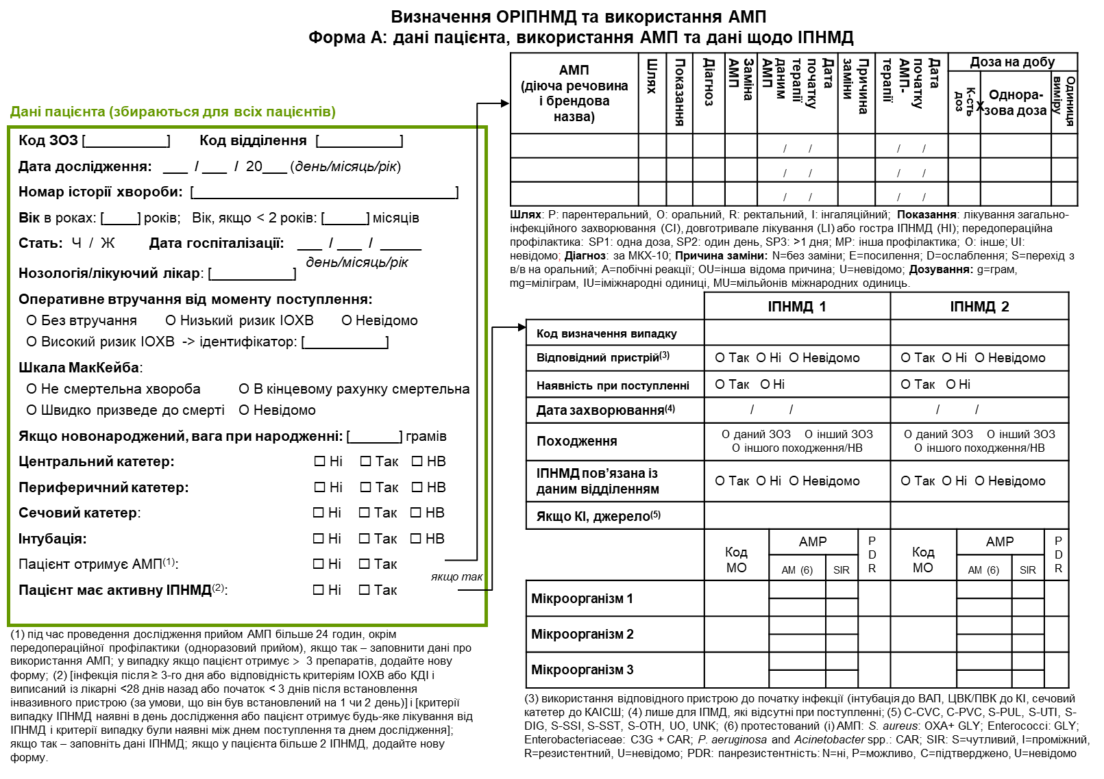

Slide 18
Епідеміологічний нагляд за
інфекційними хворобами, пов'язаними
із наданням медичної допомоги та використанням
антимікробних препаратів
Аналіз розповсюдженості антимікробної резистентності є обов’язковим для групи бактерій ESKAPE, що включає:
E. faecium VR – ванкоміцинрезистентний E. faecium;
S. aureus MR – метицилінрезистентний золотистий стафілокок;
K. pneumoniae KPC – K. pneumoniae, що продукує карбапенемази;
A. baumannii MDR – A. baumannii із множинною резистентністю до антимікробних препаратів;
P. aeruginosa MDR – P. aeruginosa із множинною резистентністю до антимікробних препаратів;
Enterobacteriaceae ESBL – грамнегативні ентеробактерії, що продукують β-лактамази розширеного спектру

Slide 19
Епідеміологічний нагляд за інфекційними хворобами, пов'язаними із наданням медичної допомоги та використанням антимікробних препаратів
Використання стандартизованих правил забору, транспортування та дослідження
Використання кодів мікроорганізмів та антимікробних препаратів (АТС 5)
Групи АМП, що обов’язкові для визначення чутливості відповідно до мікроорганізмів:
Staphylococcus aureus: OXA, GLY
MRSA – стійкий до оксациліну (OXA) або наявні інші маркери метицилін-резистентного S. aureus (MRSA), такі як резистентність до цефокситину (FOX), клоксациліну (CLO), діклоксациліну (DIC), флуклоксациліну (FLC), метициліну (MET);
VRSA – стійкий до глікопептидів (GLY): ванкоміцину (VAN) або тейкопланіну (TEC);
VISA – помірна (проміжна) чутливість до глікопептидів (GLY): ванкоміцину (VAN) або тейкопланіну (TEC).
Enterococcus spp.: GLY
VRE – стійкий до глікопептидів (GLY): ванкоміцину (VAN) або тейкопланіну (TEC).
Enterobacteriaceae (вибірково: Escherichia coli, Klebsiella spp., Enterobacter spp., Proteus spp., Citrobacter spp., Serratia spp., Morganella spp.): C3G, CAR
C3G – цефалоспорини ІІІ генерації: цефотаксим (CTX), цефтріаксон (CRO), цефтазидим (CAZ);
CAR –карбапенеми: іміпенем (IPM), меропенем (MEM), доріпенем (DOR).
Pseudomonas aeruginosa: CAR
CAR –карбапенеми: іміпенем (IPM), меропенем (MEM), доріпенем (DOR).
Acinetobacter spp.: CAR
CAR –карбапенеми: іміпенем (IPM), меропенем (MEM), доріпенем (DOR).

Slide 20
Дякую за увагу!

